Slide 1

Citace a citační styly
úvod do citování – ZUR163
Blanka Farkašová
Masarykova univerzita
Fakulta sociálních studií
Ústřední knihovna
Brno, 12. 4. 2019
Notes:
1

Slide 2
Obsah přednášky
úvod
proč citujeme
plagiátorství
citační styly
norma ČSN ISO 690
  citace v textu
  bibliografické citace v seznamu literatury
příklady bibliografických citací
citační styly používané na FSS

Slide 3
Úvod
základní termíny

Slide 4
Citát
doslovné převzetí cizí myšlenky
odlišení od vlastního textu
  uvozovky
  změna stylu písma (kurzíva)
  delší text – více než 4-5 řádků
    samostatný odstavec
    odsazení (5pt)
    uvozovky, kurzíva
odkaz na zdroj = citace v textu

Slide 5
Citát
dle autorského zák. (120/2000 Sb. §31) lze užít výňatky z děl jiných autorů
v odůvodněné míře
  rozumná délka převzatého textu – přebíráme jen to co je nezbytně nutné (zpravidla max. 1 odstavec)
pozor na nepřiměřený počet citátů
  není přesně vymezeno kolik citátů je možné použít, vždy záleží na konkrétním textu a druhu práce, u prací kompilačního charakteru lze očekávat větší počet citátů než u původních výzkumů
  v práci musí být dostatek prostoru na vlastní text

Slide 6
Citát - ukázka
„Uvádíme-li v práci poprvé nový termín, nezapomeňme předložit okamžitě jeho definici. Nejsme-li schopni výraz vyložit, nepoužívejme jej. Má-li se pak jednat o jeden ze základních termínů naší diplomové práce a my nejsme schopni jej vysvětlit, je lépe všeho nechat a zabývat se něčím jiným“ (Eco, 1997, s. 194).

Slide 7
Parafráze
interpretace cizí myšlenky vlastními slovy
větší míra zapracování do vlastního textu
neměnit původní myšlenku!
výtah – zkrácení textu, držíme se originální myšlenky bez přidání vlastních pohledů
parafráze nejsou graficky odlišeny
odkaz na zdroj = citace v textu

Slide 8
Parafráze - ukázka
V diplomové práci není možné používat termíny bez jejich bližšího vysvětlení.
V případě, že nejsme schopni nějaký termín náležitě vysvětlit, pak jej nemůžeme v práci uvádět. A pokud zjistíme, že neumíme definovat ani základní termíny z dané problematiky, tak bude jistě lepší popřemýšlet o zcela jiném tématu práce (Eco, 1997, s. 194).

Slide 9
Bibliografické citace/reference
na konci textu seznam použité literatury, který obsahuje bibliografické citace
přesné a úplné informace o dokumentu, který autor použil při psaní své práce
propojení s citacemi v textu

Slide 10
Bibliografické citace/reference – ukázka
ECO, Umberto, 1997. Jak napsat diplomovou práci. Olomouc: Votobia. Velká řada, sv. 27. ISBN 80-719-8173-7.

Slide 11
Proč
citujeme

Slide 12
Proč citujeme
autorský zákon (121/2000 Sb.) – ochrana intelektuálního vlastnictví a autorských práv
citační etika
  citovat všechny použité zdroje
  citovat přesně, aby bylo možno jednoznačně identifikovat a dohledat použité zdroje
zpětné ověření uvedených tezí
podpoření naší argumentace
důkaz znalosti tématu
získání širšího kontextu k popisované problematice
  možnost uvedení čtenáře do souvislostí
citační analýza – zkoumání vazeb mezi autory, hodnocení citovanosti díla, hodnocení kvality díla a autora

Slide 13
Co nemusíme citovat
základní informace z oboru, všeobecně známá fakta
  voda vaří při 100°C
  nejvyšší hora ČR je Sněžka
  první prezident zvolený přímou volbou je Miloš Zeman
pokud dáváme ale tyto základní fakta do kontextu – musíme citovat

Slide 14

Plagiátorství
Plagiarism. In: Techsparks [online]. [cit. 2018-09-20]. Dostupné z: https://www.techsparks.co.in/online-thesis-plagiarism-checker-for-students-and-teachers/

Slide 15
Definice plagiátorství
Představení duševního díla jiného autora půjčeného nebo napodobeného v celku nebo z části, jako svého vlastního.
Za plagiátorství lze považovat úmyslné kopírování cizího textu a jeho vydávání za vlastní, nedbalé nebo nepřesné citování použité literatury, opomenutí citace (byť neúmyslné) některého využitého zdroje.
(Norma ČSN ISO 5127-2003)
(Definice plagiátorství na MU)

Slide 16
Formy plagiátorství
převzetí celého textu nebo části textu jiného autora a vydávání za vlastní text bez uvedení citace
  kopírování z jednoho nebo z více zdrojů (mashup)
  drobné úpravy v kopírovaném textu
okopírování obrázků, tabulek, grafů apod. bez uvedení citace
doslovné citáty bez uvozovek
(ne)vědomé opomenutí citace zdroje, který byl použit
nepřesné/chybné citování, které znemožňuje dohledání použitého zdroje
citování zdroje, který nebyl použit (vylepšování literatury)
citování vlastních prací bez zřejmé souvislosti s novým dílem

Slide 17
Citační
styly

Slide 18
Citační styl
soubor pravidel určující, jak psát:
  odkazy v textu
  bibliografické citace v seznamu použité literatury
stovky citačních stylů
  oborové citační styly, citační styly vědeckých společností, citační styly jednotlivých časopisů ….
každý citační styl má svá pravidla – manuály
vždy dodržujeme citační styl vydavatele/zadavatele práce

Slide 19
Citační styl dle normy
ČSN ISO 690

Slide 20
Citace v textu
3 možné metody, vždy vyberte jen jednu:
metoda jméno-datum (harvardský styl)
metoda číselných odkazů
poznámky pod čarou

Slide 21
Metoda jméno-datum
(příjmení autora, rok, strana)
  (Šimoník, 2003, s. 33)
strana je povinná u tištěných zdrojů, u el. zdrojů není nutno uvádět
  (Šimoník, 2003)
více autorů – nutné uvádět vždy prvního, možné uvést všechny
  (Fiala a Pitrová, 2009, s. 125)
pokud je autorem korporace (organizace), uvedeme její jméno
  (Adobe Creative Team, 2011)
chybí-li autor i korporace, pak uvádíme název,
u dlouhých názvů uvádíme jen první slova
  (Média a realita, 2004, s. 18)

Slide 22
Metoda jméno-datum
více děl od jednoho autora ze stejného roku:
  v bibliografické citaci i v odkazu v textu se za rok vkládá index (písmeno a,b,c,d,...)
  (Průcha, 2003b, s. 54)
odkazy se můžou vkládat různě do věty za citát či parafrázi, na konci věty se dá před tečku
  ... převzatý text dáváme do uvozovek (Bratková, 2008) nebo je lze i jinak zvýraznit (Cihlář, 2011).
odkazy na více zdrojů u jedné informace dáváme do jedné závorky
  (Bratková, 2008; Cihlář, 2011)

Slide 23
Metoda jméno-datum
pokud je ve větě uvedeno příjmení citovaného autora, vypouštíme ho ze závorky
  ... a tento pojem definuje Šimoník (2003, s. 34) takto,....
typ závorky – zpravidla kulaté závorky, možnost zvolit jiné, ale nutné dodržet v celé práci jeden styl

Slide 24
Seznam literatury u metody jméno-datum
v soupisu použité literatury je rok hned za autory (pokud není autor, tak za názvem), rok vydání se dále ve vydavatelských údajích neuvádí
  FIALA, Petr a Markéta PITROVÁ, 2009. Evropská unie. 2., dopl. a aktualiz. vyd. Brno: Centrum pro studium demokracie a kultury. ISBN 9788073251802.
  ŠIMONÍK, Oldřich, 2003. Úvod do školní didaktiky. Brno: MSD. ISBN 80-86633-04-7.
  Média a realita, 2004. Brno: Masarykova univerzita.
pokud je v citaci celé datum, pak celé datum uvádíme v nakladatelských údajích, za jméno autora píšeme pouze rok
  SRBECKÁ, Gabriela, 2010. Rozvoj kompetencí studentů ve vzdělávání. Inflow: information journal [online]. Brno, 02. 07. 2010, roč. 3, č. 7 [cit. 2016-10-10]. Dostupné z: http://www.inflow.cz/printpdf/10835

Slide 25
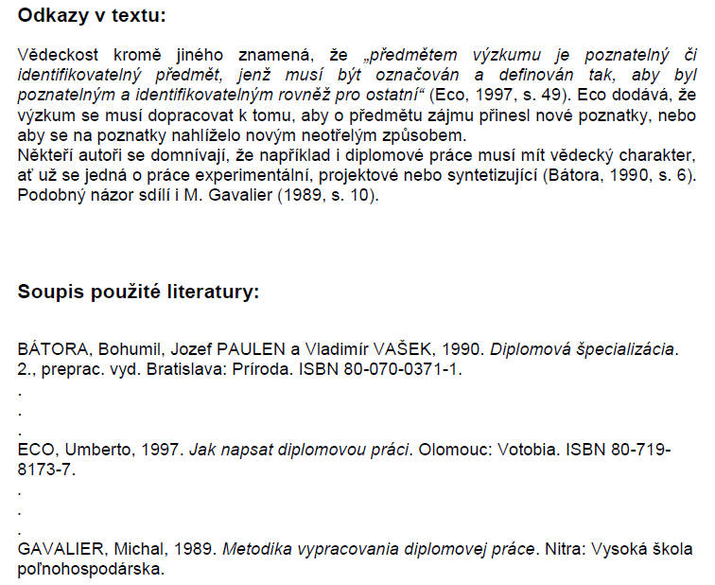
Metoda jméno-datum příklady

Slide 26
Číslování citací
každá bibliografická citace má své jedinečné číslo v seznamu použité literatury
  12. FIALA, Petr a Markéta PITROVÁ. Evropská unie. …
  .
  .
  .
  25. KRATOCHVÍL, Zdeněk. Kvalitativní výzkum …
  .
  .
  .
  48. ŠIMONÍK, Oldřich. Úvod do školní didaktiky ….
číslo citace se použije v textu
  ..., což s sebou může přinášet problémy (25, s. 158).
  ..., toto ale není dle Šimoníka (48) přípustné.
více odkazů u jedné informace
  (25, s. 158; 48)
typ závorky – zpravidla kulaté závorky, možnost zvolit jiné, ale nutné dodržet v celé práci jeden styl

Slide 27
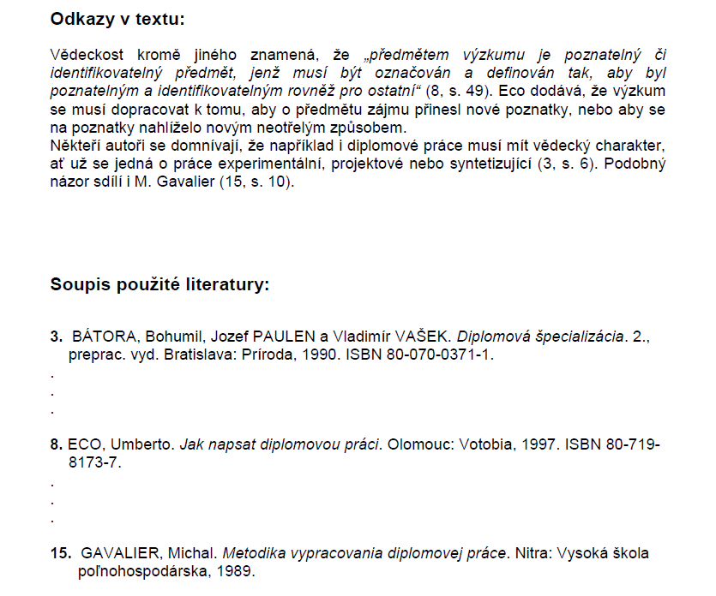
Číslování citací – příklady

Slide 28
Poznámky pod čarou
funkce vložit poznámku pod čarou ve Wordu
  Například Průcha¹ definuje tento termín ... Problémem se zabývá i Šimoník ² …
pod čarou zkrácená citace
  příjmení a jméno autora/autorů, název, strana
  ¹ PRŮCHA, Jan. Pedagogický slovník, s. 124.
  ² ŠIMONÍK, Oldřich. Úvod do školní didaktiky.
pokud je autorem korporace, uvedeme její jméno
  Adobe Creative Team. Adobe InDesign CS5, s. 188.

Slide 29
Poznámky pod čarou
bez autora i korporace => jen název
  Média a realita, s. 18.
u částí dokumentů (např. u článků) není název kurzívou
  SRBECKÁ, Gabriela. Rozvoj kompetencí studentů ve vzdělávání.
každá citace má vždy nové číslo
citaci lze vkládat kamkoliv do věty
  hned za citovanou pasáž
  na konci věty před tečku

Slide 30
Poznámky pod čarou
odkazy na stejný zdroj pod sebou – tamtéž
  ²⁵⁾ FIALA, Petr a Markéta PITROVÁ. Evropská unie, s. 18.
  ²⁶⁾ tamtéž, s. 25.

Slide 31
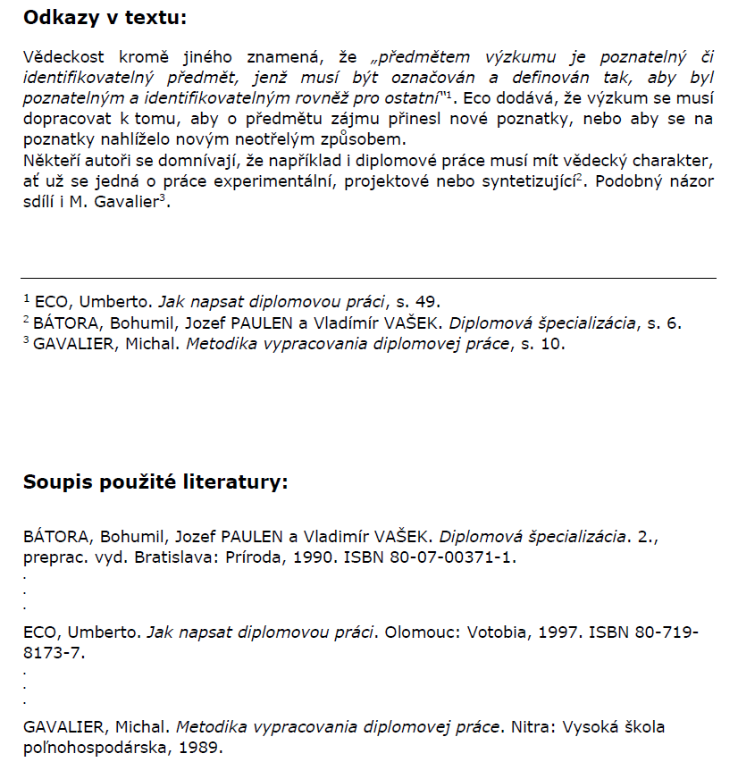
Poznámky pod čarou - příklady

Slide 32
Úprava abecedního seznamu
bibliografických citací

Slide 33
Seznam bibliografických citací
abecední řazení podle příjmení prvního autora, u korporace podle prvního slova z jména korporace, u děl bez autora podle prvního významového slova v názvu
více děl od stejného autora řadíme chronologicky od nejstaršího
citace jednoho autora předchází citacím děl více autorů, které začínají stejným jménem
citace více autorů, které začínají stejným jménem, se řadí chronologicky
  FIALA, Petr. Občané, demokraté a straníci. Brno: Centrum pro studium demokracie a kultury, 2015. ISBN 978-80-7325-355-4.
  FIALA, Petr. Rozum a odvaha: jak čelit současným výzvám a krizím Evropy. Brno: Barrister & Principal, 2017. ISBN 978-80-7485-131-5.
  FIALA, Petr, Miroslav MAREŠ a Petr SOKOL. Eurostrany: politické strany na evropské úrovni. Brno: Společnost pro odbornou literaturu - Barrister & Principal, 2007. ISBN 978-80-87029-05-3.
  FIALA, Petr a Markéta PITROVÁ. Evropská unie. 2., dopl. a aktualiz. vyd. Brno: Centrum pro studium demokracie a kultury, 2009. ISBN 9788073251802.
  FIALA, Petr a Miroslav BALAŠTÍK. Profesor na frontové linii. Brno: Host, Barrister & Principal, 2017. ISBN 978-80-7577-217-6.

Slide 34
Bibliografické citace

Slide 35
Zásady citování
jednotný styl všech citací
pořadí údajů dané citačním stylem
údaje přebíráme z citovaného dokumentu
pokud údaj chybí, zkusíme dohledat z jiných zdrojů nebo odhadneme [tyto údaje se zapisují v hranatých závorkách], příp. údaj vynecháme
údaje zapisujeme v jazyce dokumentu; stránkování a poznámky uvádíme v jazyce, v kterém píšeme práci
transliterace do latinky

Slide 36
Obecná struktura
Tvůrce/tvůrci části dokumentu
Název: podnázev části dokumentu
  název a podnázev části dokumentu nepíšeme kurzívou
Tvůrce/tvůrci (autoři/korporace) – primární odpovědnost
  příjmení vždy velkými písmeny
  autory zapisujeme v podobě a v pořadí, v jakém jsou uvedeny v dokumentu, ale jméno prvního autora je v invertované podobě
  jeden autor: PŘÍJMENÍ, Jméno
  více autorů: PŘÍJMENÍ, Jméno, Jméno PŘÍJMENÍ a Jméno PŘÍJMENÍ
  hodně autorů – uvádíme prvního a zkratku „et al“ nebo českou „aj.“ „a kol.“: PŘÍJMENÍ, Jméno et al.
  u editorů, redaktorů atd. uvádíme jejich roli za jménem: PŘÍJMENÍ, Jméno, ed.
  autorem je korporace: JMÉNO KORPORACE
Název: podnázev
  píšeme kurzívou
  dlouhý název lze zkrátit, vynechaná slova nahradíme třemi tečkami
  podnázev (nepovinný údaj) oddělujeme od názvu dvojtečkou
  chybějící název – v hranatých závorkách uvedeme náhradní název
Pouze u částí dokumentu (článek, příspěvek …)
Povinné údaje, pokud jsou
v dokumentu uvedeny
Nepovinné údaje

Slide 37
Obecná struktura
Typ nosiče (povinný u jiných než tištěných dokumentů)
  píšeme v hranatých závorkách
  [online], [CD], [DVD]
Vydání / verze
  povinný údaj, ale není nutné uvádět pokud se jedná o první vydání
  zápis lze zkracovat:
  2. doplněné vydání = 2. dopl. vyd.
  3rd edition = 3rd ed.
Další tvůrce – sekundární odpovědnost (nepovinný údaj)
  překladatel, ilustrátor
  příjmení píšeme velkými písmeny, např.: Přel. Martin HILSKÝ.
Místo vydání
  u více míst vydání uvádíme jen první
  do kulaté závorky za místo lze napsat upřesnění, např. Virginia (Nevada)
Nakladatel
  nezapisujeme zkratku obchodního označení (s.r.o., Ltd., aj.), křestní jména a slova jako “a syn” atd.
  Grada, a. s. = Grada
  John Wiley & Sons = Wiley

Slide 38
Obecná struktura
Datum vydání
  rok vydání, pokud je uvedeno můžeme uvést celé datum (především u online zdrojů)
  u článků z novin zapisujeme vždy celé datum
  pokud přebíráme datum z copyrightu, zapisujeme: c2016 nebo ©2016
  chybějí datum - dohledat z jiných zdrojů, odhadnout (zapisujeme v hranatých závorkách), např. [cca 1975], nebo lze zapsat [b. r.] , příp. údaj vynecháme
Číslování (u článků z časopisů)
  2005, vol. 12, no. 3 nebo 2005, 12(3)
Strany (u článků, příspěvků)
  uvádíme lokaci článku/příspěvku v rámci dokumentu
Datum aktualizace/revize (povinné u online zdrojů pokud je to uvedeno)
Datum citování (povinné u online zdrojů)
  [cit. 2015-10-12]
Edice
Identifikátor (např.: ISBN, ISSN, DOI)
Dostupnost (povinné u online zdrojů)
Poznámky

Slide 39
Získávání údajů pro citace

Slide 40
Citování tištěných dokumentů
citovaný text mít fyzicky u sebe
zdroje informací
  titulní list
  rub titulního listu
  tiráž a další místa v knize
  [externí zdroje]
  [odhad]
pokud údaj chybí a nelze jej dohledat:
  vynechá se
  nikdy nelze vynechat název!

Slide 41
Citování elektronických dokumentů
problém nalezení bibliografických informací
zdroje informací
  nadpisy
  hlavička, metadata
  titulek
  [externí zdroje]
  [odhad]
pokud údaj chybí a nelze jej dohledat:
  vynechá se
  nikdy nelze vynechat název
u online zdrojů uvádíme - typ nosiče, vydání/verze, datum aktualizace, datum citování [cit. RRRR-MM-DD], dostupnost

Slide 42
Citace různých druhů dokumentů

Slide 43
Druhy dokumentů
Pro vytvoření správné bibliografické citace
je nutné si uvědomit jaký druh dokumentu chceme citovat
  tištěný x elektronický
  citujeme celek nebo jen část dokumentu
    kniha x kapitola z knihy
    časopis, noviny x článek
    sborník x příspěvek ve sborníku
    web x webová stránka, příspěvek na webu

Slide 44
Knihy
Primární odpovědnost. Název: podnázev. Vydání. Sekundární odpovědnost. Místo vydání: Nakladatelství, rok vydání. Edice: subedice, číslo edice. Standardní číslo. Dostupnost. Poznámky.
FRANKLIN, Bob. Local journalism and local media: making the local news. New York: Routledge, 2006. ISBN 02-039-6920-0.
KOTÍKOVÁ, Jaromíra, Miriam KOTRUSOVÁ a Helena VYCHOVÁ. Flexibilní formy práce ve vybraných zemích EU.
Praha: VÚPSV, 2013. ISBN 978-80-7416-131-5. Dostupné také z: http://praha.vupsv.cz/Fulltext/vz_366.pdf

Slide 45
E-knihy
Primární odpovědnost. Název: podnázev [nosič]. Vydání. Sekundární odpovědnost. Místo vydání: Nakladatelství, rok/datum vydání, datum aktualizace [datum citování]. Edice: Subedice, číslo edice. Identifikátor. Dostupnost. Poznámky.
CRAMEROTTI, Alfredo. Aesthetic journalism: how to inform without informing [online]. Chicago: Intellect Books, 2009 [cit. 2015-11-04]. ISBN 978-1-84150-341-7. Dostupné z: eBook Academic Collection (EBSCOhost)
KOTÍKOVÁ, Jaromíra, Miriam KOTRUSOVÁ a Helena VYCHOVÁ. Flexibilní formy práce ve vybraných zemích EU [online]. Praha: VÚPSV, 2013 [cit. 2016-02-09]. ISBN 978-80-7416-131-5. Dostupné z: http://praha.vupsv.cz/Fulltext/vz_366.pdf

Slide 46
Kapitola z knihy / e-knihy
Primární odpovědnost knihy. Název knihy: podnázev [nosič]. Vydání. Sekundární odpovědnost. Místo vydání: Nakladatelství, rok vydání, rozsah stran. Název a označení kapitoly [datum citování]. Edice: subedice, číslo edice. Standardní číslo. Dostupnost. Poznámky.
HENRY, Miriam et al. Understanding Schooling: An Introductory Sociology of Australian Education. Florence: Routledge, 1988, s. 18-39. Beeing a teacher. ISBN 9780415008952.
DUCK, Steve. Rethinking Relationships [online]. Los Angeles: SAGE, 2012, s. 1-29. Old and new ways of seeing relationships.
[cit. 2016-01-14]. ISBN 9781452230405. Dostupné z: http://knowledge.sagepub.com/view/rethinking-relationships/n1.xml

Slide 47
Sborník
Primární odpovědnost sborníku. Název sborníku: podnázev sborníku. Vydání. Sekundární odpovědnost sborníku. Místo vydání: Nakladatelství, rok vydání. Edice: subedice, číslo edice. Identifikátor. Dostupnost. Poznámky.
VOLEK, Jaromír a Václav ŠTĚTKA, ed. Média a realita: sborník prací Katedry mediálních studií a žurnalistiky FSS MU Brno. Brno: Masarykova univerzita, 2002. Média, kultura, komunikace, svazek 5. ISBN 80-210-3083-6.

Slide 48
E-sborník
Primární odpovědnost sborníku. Název sborníku: podnázev sborníku [online]. Vydání. Sekundární odpovědnost sborníku. Místo vydání: Nakladatelství, rok/datum vydání, datum aktualizace [datum citování]. Edice: subedice, číslo edice. Identifikátor. Dostupnost. Poznámky.
KUHN, Raymond a Rasmus Kleis NIELSEN, ed. Political journalism in transition: western Europe in a comparative perspective [online]. London: I. B. Tauris, 2014 [cit. 2016-01-14]. ISBN 978-0-85773-479-2. Dostupné z: databáze EBSCO eBook Academic Collection.

Slide 49
Příspěvek ze sborníku
Primární odpovědnost příspěvku. Název: podnázev příspěvku. In: Primární odpovědnost sborníku. Název sborníku: podnázev sborníku. Vydání. Sekundární odpovědnost sborníku. Místo vydání: Nakladatelství, rok vydání, rozsah stran. Edice: subedice, číslo edice. Identifikátor. Dostupnost. Poznámky.
MERGENTAL, Aleš. Zobrazování přírody v televizní reklamě. In: VOLEK, Jaromír a Václav ŠTĚTKA, ed. Média a realita: sborník prací Katedry mediálních studií a žurnalistiky FSS MU Brno. Brno: Masarykova univerzita, 2002, s. 57-80. Média, kultura, komunikace, svazek 5. ISBN 80-210-3083-6.

Slide 50
E-příspěvek ze sborníku
Primární odpovědnost příspěvku. Název: podnázev příspěvku. In: Primární odpovědnost sborníku. Název sborníku: podnázev sborníku [nosič]. Vydání. Sekundární odpovědnost sborníku. Místo vydání: Nakladatelství, rok/datum vydání, datum aktualizace, rozsah stran [datum citování]. Edice: subedice, číslo edice. Identifikátor. Dostupnost. Poznámky.
KUHN, Raymond. What’s so French about French political journalism?. In: KUHN, Raymond a Rasmus Kleis NIELSEN, ed. Political journalism in transition: western Europe in a comparative perspective [online]. London: I. B. Tauris, 2014 [cit. 2016-01-14]. ISBN 978-0-85773-479-2. Dostupné z: databáze EBSCO eBook Academic Collection.

Slide 51
Článek
Primární odpovědnost článku. Název článku: podnázev článku. Název periodika: podnázev periodika. Rok vydání, ročník, číslo, rozsah stran. Standardní číslo. Dostupnost. Poznámky.
LUPAČ, Petr. Užívání internetu a sociabilita: kořeny, vývoj a současnost výzkumu. Mediální studia. 2013, roč. 7, č. 3,
s. 254-273. ISSN 1801-9978.
AALBERG, Toril et al. International TV news, foreign affairs interest and public knowledge. Journalism Studies. 2013, 14(3), 387-406. Dostupné také z: http://www.tandfonline.com/doi/abs/10.1080/1461670X.2013.765636

Slide 52
E-článek
Primární odpovědnost článku. Název článku: podnázev článku. Název periodika: podnázev periodika [nosič]. Rok/datum vydání, ročník, číslo, rozsah stran, datum aktualizace [datum citování]. Identifikátor. Dostupnost. Poznámky.
SRBECKÁ, Gabriela. Rozvoj kompetencí studentů ve vzdělávání. Inflow: information journal [online]. 2. 7. 2010, 3(7) [cit. 2010-08-06]. Dostupné z: http://www.inflow.cz/rozvoj-kompetenci-studentu-ve-vzdelavani
MRJA, Ellen M. Lifestyle journalism. Journalism & Mass Communication Educator [online]. 2014, vol. 69, no. 3, s. 327-328 [cit. 2015-11-04]. Dostupné z: http://search.proquest.com/docview/1559860154?accountid=16531

Slide 53
Novinový článek/e-článek
Primární odpovědnost článku. Název článku: podnázev článku. Název periodika: podnázev periodika. Celé datum vydání, ročník, číslo, rozsah stran. Identifikátor. Dostupnost. Poznámky.
BALÍK, Stanislav. Úsvit jiných časů. Mladá fronta dnes. 25. 2. 2015, roč. 26, č. 47, s. A12.
ZÍDEK, Petr. Trochu jiné Československo. Lidové noviny [online]. 7.10. 2017, č. 233, s. 24 [cit. 2017-10-15]. Dostupné z: databáze Anopress.cz

Slide 54
Periodikum
Název periodika: podnázev periodika. Místo vydání: Nakladatelství, rok vydání*, číslování. ISSN. Dostupnost. Poznámky.
* u celého časopisu uvádíme odkdy časopis vychází, případně rozsah let, kdy vycházel,
u popisu jednoho čísla časopisu uvedeme rok vydání, ročník a označení daného čísla
Citace časopisu jako celku:
Mediální studia: odborný časopis pro kritickou reflexi médií. Praha: Univerzita Karlova v Praze, Fakulta sociálních věd, 2006-. ISSN 1801-9978. 2 čísla ročně.
Citace jednoho čísla časopisu:
Mediální studia: odborný časopis pro kritickou reflexi médií. Praha: Univerzita Karlova v Praze, Fakulta sociálních věd, 2013, 7(3). ISSN 1801-9978.

Slide 55
E-periodikum
Název periodika: podnázev periodika [online]. Místo vydání: Nakladatelství, rok vydání*, číslování. [datum citování]. ISSN. Dostupnost. Poznámky.
* u celého časopisu uvádíme odkdy časopis vychází, případně rozsah let, kdy vycházel
u popisu jednoho čísla časopisu uvedeme rok vydání, ročník a označení daného čísla
Citace časopisu jako celku:
Inflow: information journal [online]. Brno: Kabinet informačních studií a knihovnictví, Masarykova univerzita, Filozofická fakulta, 2008- [cit. 2016-02-20]. ISSN 1802–9736. Dostupné z: http://www.inflow.cz
Citace jednoho čísla časopisu:
Inflow: information journal [online]. Brno: Kabinet informačních studií a knihovnictví, Masarykova univerzita, Filozofická fakulta, únor 2014 [cit. 2016-02-20]. ISSN 1802–9736. Dostupné z: http://www.inflow.cz/archiv?year=2014&month=2

Slide 56
Akademická práce/e-práce
Primární odpovědnost. Název: podnázev [online]. Místo odevzdání práce – sídlo školy, datum odevzdání práce [datum citování]. Dostupnost. Poznámky (zde uvádíme druh práce, vedoucí práce, instituce, kde byla práce obhájena).
KŮST, František. Estetické strategie nových médií. Brno, 2003. Diplomová práce, vedoucí David Kořínek. Masarykova univerzita, Fakulta sociálních studií, Katedra mediálních studií a žurnalistiky.
HEPNAROVÁ, Slávka. Rodina v reklamě, reklama v rodině [online]. Brno, 2013. [cit. 2015-11-04]. Dostupné z: http://is.muni.cz/th/397326/fss_m/. Vedoucí diplomové práce Jaromír Volek. Masarykova univerzita, Fakulta sociálních studií, Katedra mediálních studií a žurnalistiky.

Slide 57
Legislativa
Není definováno v normě, odvozeno z obecné struktury!
Působnost. Primární odpovědnost. Název: podnázev. In: Název sbírky: podnázev sbírky. Rok vydání, část, rozsah stran. Dostupnost. Poznámky.
ČESKO. Zákon č. 111 ze dne 22. dubna 1998 o vysokých školách a o změně a doplnění dalších zákonů (zákon o vysokých školách). In: Sbírka zákonů České republiky. 1998, částka 39, s. 5388-5419. Dostupné také z: http://aplikace.mvcr.cz/archiv2008/sbirka/1998/sb039-98.pdf
Na právnických fakultách se při citování vychází z Legislativních pravidel vlády (s. 48-52).

Slide 58
Normy a standardy
Označení. Název: podnázev. Vydání. Místo vydání: Nakladatelství, rok/datum vydání. Dostupnost. Poznámky.
ČSN EN 62270. Automatizace vodních elektráren: pokyn pro řízení pomocí počítače. Praha: Český normalizační institut, 2005-03-01. Třídící znak 08 5500.
ČSN ISO 690. Informace a dokumentace: pravidla pro bibliografické odkazy a citace informačních zdrojů. Praha: Úřad pro technickou normalizaci, metrologii a státní zkušebnictví, 2011. Třídící znak 01 0197.

Slide 59
Kartografické materiály
Primární odpovědnost. Název: podnázev. [Měřítko]. Vydání. Sekundární odpovědnost. Místo vydání: Nakladatelství, rok vydání, rozměr. Edice: Subedice, číslo edice. Identifikátor. Dostupnost. Poznámky.
Třeboňsko: velká cykloturistická mapa. [1:60 000]. Vizovice: Shocart, 2006. Velká cykloturistická mapa, č. 161. ISBN 978-80-7224-565-9.
KLUB ČESKÝCH TURISTŮ. Králický Sněžník: turistická mapa 1:50 000. 4. vyd. Praha: Trasa, 2011. Edice Klubu českých turistů, sv. 53. ISBN 9788073243166.

Slide 60
Obrázky / e-obrázky
Primární odpovědnost obrázku. Název obrázku: podnázev [online]. In: Primární odpovědnost zdrojového dokumentu. Název zdroje: podnázev. Vydání. Místo vydání: Nakladatelství, rok vydání [datum citování]. Lokace v dokumentu. Identifikátor. Dostupnost. Poznámky.
Automobil u staré radnice. In: ŘEPA, Milan, Karel LOCHMAN a František HAVÍŘ, sest. Rousínov v proměnách času. Brno: F.R.Z. agency, 2012, s. 15. ISBN 978-80-87332-52-8.
[Ikona RSS]. In: Pixbay.com [online]. 5. prosince 2013 [cit. 2014-03-20]. Dostupné z: http://pixabay.com/static/uploads/photo/2011/08/14/18/11/rss-8645_640.png

Slide 61
Firemní dokumenty
Primární odpovědnost. Název: podnázev. Vydání/verze. Sekundární odpovědnost. Místo vydání: Nakladatelství, rok vydání. Identifikátor. Dostupnost. Poznámky.
Úvod do informačních zdrojů: studijní pomůcka k projektu Od rozvoje k inovacím. Zlín: Knihovna Univerzity Tomáše Bati ve Zlíně, 2010. Interní publikace.
GM ELECTONIC. Součástky pro elektrotechniku. Praha: GM electronic, 1998. Prodejní katalog.

Slide 62
E-firemní dokumenty
Primární odpovědnost. Název: podnázev [online]. Vydání/verze. Sekundární odpovědnost. Místo vydání: Nakladatelství, rok vydání, datum aktualizace [datum citování]. Identifikátor. Dostupnost. Poznámky.
Výroční zpráva 2014 [online]. Brno: Ústřední knihovna Fakulty sociálních studií MU, c2015 [cit. 2015-10-12]. Dostupné z: http://knihovna.fss.muni.cz/ckeditor/includes/files/Soubory/uk_fss_vyrocni%20zprava_2014.pdf

Slide 63
Dokumenty online
pro vytvoření správné citace není rozhodující formát (pdf, word …), ale co v souboru je (článek, celá kniha, zpráva …)
TRANSPARENCY INTERNATIONAL. Právem proti korupci: právní ochrana proti některým projevům korupce ve veřejné správě a justici [online]. Praha, 2012 [cit. 18. 10. 2012]. Dostupné z: https://www.transparency.cz/wp-content/uploads/alac_prav_proti_korupci_def.pdf
Knihovní řád Masarykovy univerzity [online]. Brno: Masarykova univerzita, 2014 [cit. 2015-10-07]. Dostupné z: http://www.muni.cz/services/library/files/knihovni-rad-2014.pdf. Směrnice MU č. 11/2014.

Slide 64
Webová sídla
Primární odpovědnost*. Název webu: podnázev webu [online]. Vydání/verze. Sídlo provozovatele: Provozovatel webu, rok/datum vydání, datum aktualizace [datum citování]. Identifikátor. Dostupnost. Poznámky.
* v případě, že je tvůrce stejný jako provozovatel, je možné jej uvést jen v nakladatelských údajích
Masarykova univerzita [online]. Brno: Masarykova univerzita, c1996-2016 [cit. 2016-10-05]. Dostupné z: http://www.muni.cz

Slide 65
Webová stránka
Primární odpovědnost stránky. Název stránky: podnázev stránky. Primární odpovědnost webu. Název webu: podnázev webu [online]. Vydání/verze. Sekundární odpovědnost webu. Sídlo provozovatele: Provozovatel webu, rok/datum vydání, datum aktualizace [datum citování]. Identifikátor. Dostupnost. Poznámky.
Absolventi. Masarykova univerzita [online]. Brno: Masarykova univerzita, c1996-2016 [cit. 2016-10-05]. Dostupné z: http://www.muni.cz/alumni. Informace pro absolventy MU.

Slide 66
Příspěvek na webu
Primární odpovědnost příspěvku. Název příspěvku: podnázev příspěvku. In: Primární odpovědnost webu. Název webu : podnázev webu [nosič]. Vydání/verze. Sekundární odpovědnost webu. Sídlo provozovatele: Provozovatel webu, rok/datum vydání, datum aktualizace [datum citování]. Identifikátor. Dostupnost. Poznámky.
Plagiátorství. In: Masarykova univerzita [online]. Brno: Masarykova univerzita, c1996-2016 [cit. 2016-10-17]. Dostupné z: https://www.muni.cz/study/plagiatorstvi
Příspěvek na Wikipedii:
Albert Einstein. In: Wikipedia: the free encyclopedia [online]. San Francisco (CA): Wikimedia Foundation, 2001-, last modified 26 October 2016 [cit. 2016-10-28]. Dostupné z: http://en.wikipedia.org/wiki/Albert_Einstein

Slide 67
Příspěvek na webu
Příspěvek na blogu
TWEETY. Pokročilá propagace webu. In: SEO blog [online]. 7. 1. 2008 [cit. 2012-10-08]. Dostupné z: http://www.seoblog.cz/pokrocila-propagace-webu
KRČÁL, Martin. Jak citovat pořad v televizi. In: KRČÁL, Martin. Citační blog [online]. 11. února 2014 [cit. 2014-03-17]. Dostupné z: http://martinkrcal.citace.com/jak-citovat-porad-v-televizi/
Facebook – stránka
Knihovna FSS MU. In: Facebook [online]. [cit. 2016-10-20]. Dostupné z: https://www.facebook.com/knihovnafss/
Facebook – status
KNIHOVNA FSS MU. [Dnes začíná Open Access Week …]. In: Facebook [online]. [cit. 2016-10-20]. Dostupné z: https://www.facebook.com/knihovnafss/posts/693265740842770

Slide 68
Příspěvek na webu -video
Video na webu = příspěvek na webu:
  videa na Youtube, Vimeo, Stream.cz atd. citujeme jako příspěvek na webu
TOMAŠTÍK, Jakub. Generátor citací. In: Youtube [online]. 2013 [cit. 2015-10-07]. Dostupné z: https://www.youtube.com/watch?v=gElIDFoS1yY
ŘEZÁČ, Jan. Úvod do webdesignu [online]. In: Vimeo [online]. March 31, 2012 [cit. 2016-03-17]. Dostupné z: http://vimeo.com/39526905. Zveřejněno na kanálu uživatele KISK.

Slide 69
E-mail
Odesílatel zprávy. Předmět zprávy [e-mailová komunikace]. Datum přijetí zprávy [datum citování]. Poznámky.
PINC, Václav. Re: K obhajobám na katedře [e-mailová komunikace]. 22. prosince 2011 12:52 [cit. 2012-10-10].

Slide 70
Pořad v TV nebo rozhlasu
Primární odpovědnost. Název pořadu: podnázev. Druh média, program/stanice, datum a čas vysílání. Dostupnost. Poznámky.
Studio ČT24. TV, ČT24, 30. listopadu 2012, 17:05. Dostupné také z: http://www.ceskatelevize.cz/porady/10101491767-studio-ct24/212411058361130/

Slide 71
Část pořadu (rozhovor, jedna zpráva)
Primární odpovědnost příspěvku (u rozhovoru jméno osoby s níž je veden rozhovor). Název příspěvku: podnázev. In: Název pořadu: podnázev. Druh média, program/stanice, datum a čas vysílání. Dostupnost. Poznámky.
ECHIKSON, William. Google varuje před cenzurou internetu. In: Studio ČT24. TV, ČT24, 30. listopadu 2012, 17:05. Dostupné také z: http://www.ceskatelevize.cz/porady/10101491767-studio-ct24/212411058361130/

Slide 72
Film
Název filmu [film]. Sekundární odpovědnost (režisér). Místo: vydavatel(filmová společnost), rok výroby/uvedení filmu. Dostupnost. Poznámky.
Ve stínu [film]. Režie David ONDŘÍČEK. Praha: Falcon, 2012. Oficiální webové stránky filmu jsou přístupné na http://www.vestinufilm.cz.
Inception [film]. Directed by Ch. NOLAN. USA: Warner Bros. Pictures, 2010.

Slide 73
Seriál
Název seriálu, řada, epizoda, název epizody. Druh média, program, datum premiéry. Dostupnost. Poznámky.
Zdivočelá země, řada IV, epizoda 12, Maděra na kolenou. TV, ČT1, 19. prosince 2012, 20:00. Dostupné také z: http://www.ceskatelevize.cz/ivysilani/10225075918-zdivocela-zeme-iv/209512120730012/

Slide 74
Nejpoužívanější citační styly
na FSS

Slide 75
ČSN ISO 690
obecně uznávaná interpretace normy: BIERNÁTOVÁ, Olga a Jakub SKŮPA. Bibliografické odkazy a citace dokumentů. Brno, 2011
  připomínkováno 8 odborníky na citace
online kurz knihovny UTB ve Zlíně: http://iva.k.utb.cz/?page_id=34
citační manažery
  Citace PRO, generátor Citace.com se zaměřuje především na tento styl
  součástí Zotero
  v ostatních citačních manažerech zpravidla evropská norma ISO 690

Slide 76
APA style
American Psychological Association
  psychologie + další příbuzné obory
oficiální web https://www.apastyle.org/
manuál ke stylu + dobré příklady (Purdue university) https://owl.purdue.edu/owl/research_and_citation/apa_style/apa_formatting_and_style_guide/general_format.html
blog – možnost konzultace, pomoc při citování netypických materiálů atd. https://blog.apastyle.org/
citační manažery – APA style je součástí většiny citačních manažerů

Slide 77
Sociologický časopis
citační styl Sociologického časopisu
manuál dostupný na webu časopisu: http://sreview.soc.cas.cz/cs/page/3-formalni-stranka-rukopisu
citační manažery – styl je zahrnut v manažeru Citace PRO

Slide 78
Politologický časopis
citační styl Politologického časopisu
manuál dostupný na webu časopisu: http://www.politologickycasopis.cz/cz/o-politologickem-casopisu/zpusoby-citace/
citační manažery – styl není dostupný v žádném citačním stylu

Slide 79
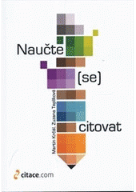
Doporučené zdroje
BIERNÁTOVÁ, Olga a Jan SKŮPA – Bibliografické odkazy a citace dokumentů: dle ČSN ISO 690 (01 0197) platné od 1. dubna 2011 [pdf, 1.3 MB]
BIERNÁTOVÁ, Olga – Bibliografické citace dle aktualizované normy ČSN ISO 690 [ppt, Slideshare]
Iva: informační výchova na UTB ve Zlíně [online kurz]
KRATOCHVÍL, Jiří – Jak citovat [pdf, 1.7 MB]
KRATOCHVÍL, Jiří et al. – Metodika tvorby bibliografických citací [e-publikace]
KRČÁL, Martin a Zuzana TEPLÍKOVÁ. Naučte (se)
citovat. Blansko: Citace.com, 2014.
ISBN 978-80-260-6074-1.

Slide 80

Děkuji Vám za pozornost
Bc. Blanka Farkašová
blanka@fss.muni.cz

Slide 81
Použitá literatura
ČSN ISO 5127 (01 0162) Informace a dokumentace - slovník. Praha: Český normalizační institut, 2003.
ČSN ISO 690. Informace a dokumentace: pravidla pro bibliografické odkazy a citace informačních zdrojů. Praha: Úřad pro technickou normalizaci, metrologii a státní zkušebnictví, 2011.
BIERNÁTOVÁ, Olga a Jakub SKŮPA. Bibliografické odkazy a citace dokumentů dle ČSN ISO 690 (01 0197) platné od 1. dubna 2011 [online]. V Brně, 2. září 2011 [cit. 2015-10-02]. Dostupné z: http://www.citace.com/CSN-ISO-690.pdf
ISO 690: 2010. Information and documentation – Guidelines for bibliographic references and citations to information resources. Geneva: ISO, 2010.
Jak správně citovat a odkazovat na citace v textu. Iva: Informační výchova na UTB ve Zlíně [online]. Zlín: Univerzita Tomáše Bati ve Zlíně, Knihovna [cit. 2015-10-07]. Dostupné z: http://iva.k.utb.cz/?page_id=34
KATUŠČÁK, Dušan, Barbora DROBÍKOVÁ a Richard PAPÍK. Jak psát závěrečné a kvalifikační práce. Nitra: Enigma, c2008. ISBN 978-80-89132-70-6.
KRATOCHVÍL, Jiří. Jak citovat [online]. [Brno]: Masarykova univerzita, Knihovna univerzitního kampusu, c2014 [cit. 2016-03-17]. Dostupné z: https://kuk.muni.cz/animace/eiz/pdf.php?file=publikacni_etika/citace.pdf
Plagiátorství. In: Masarykova univerzita [online]. Brno: Masarykova univerzita, c1996-2016 [cit. 2016-10-17]. Dostupné z: https://www.muni.cz/study/plagiatorstvi

